Slide 1
无限大陆
汇报人：赖彦彰

Slide 2
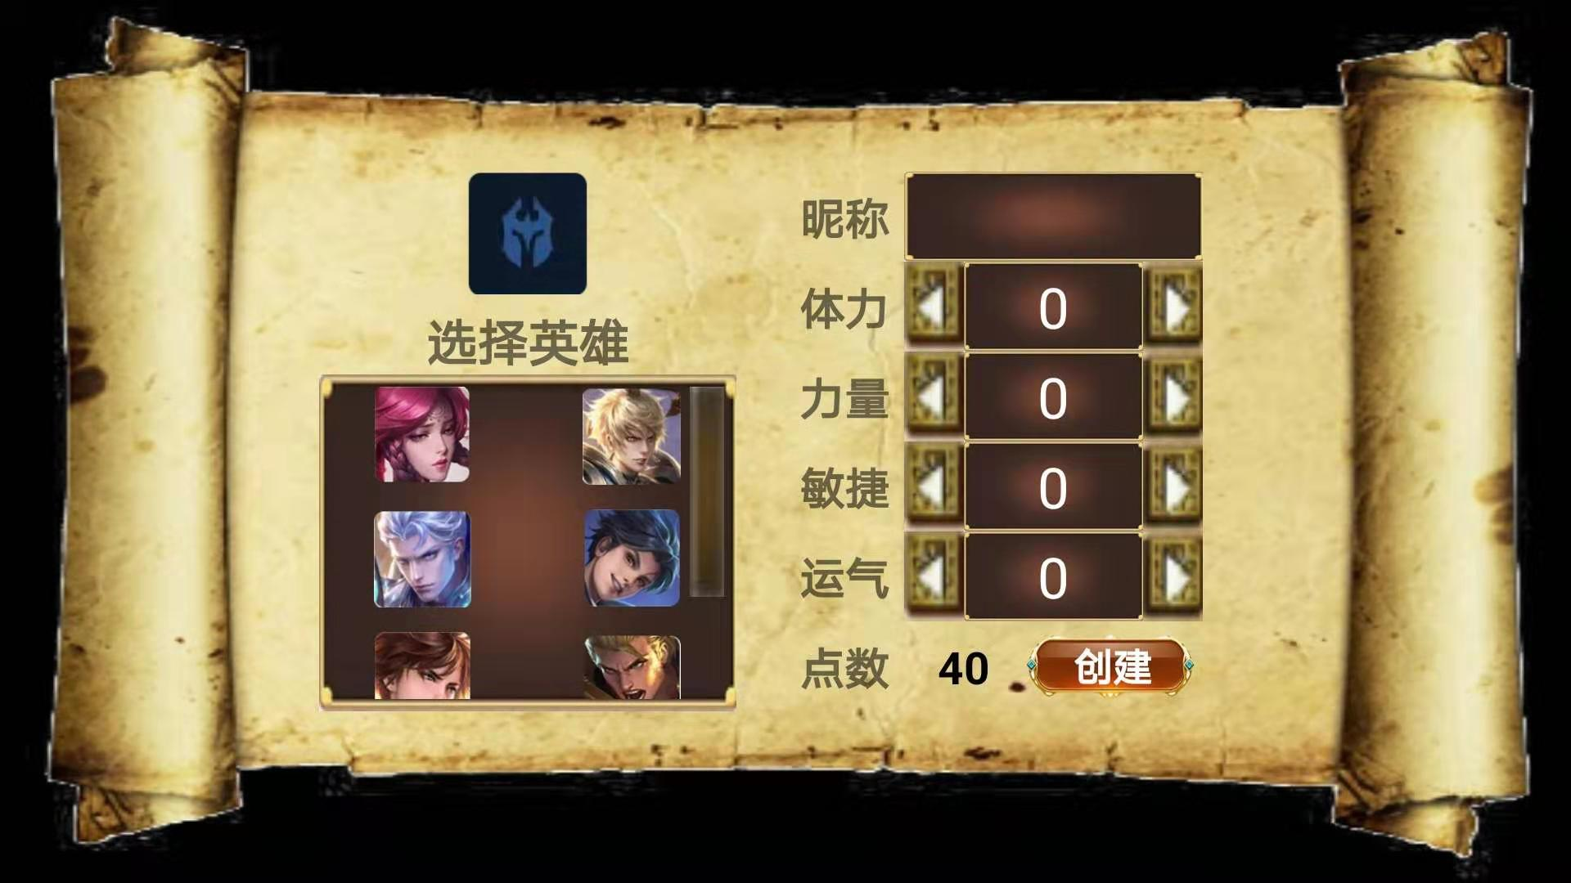
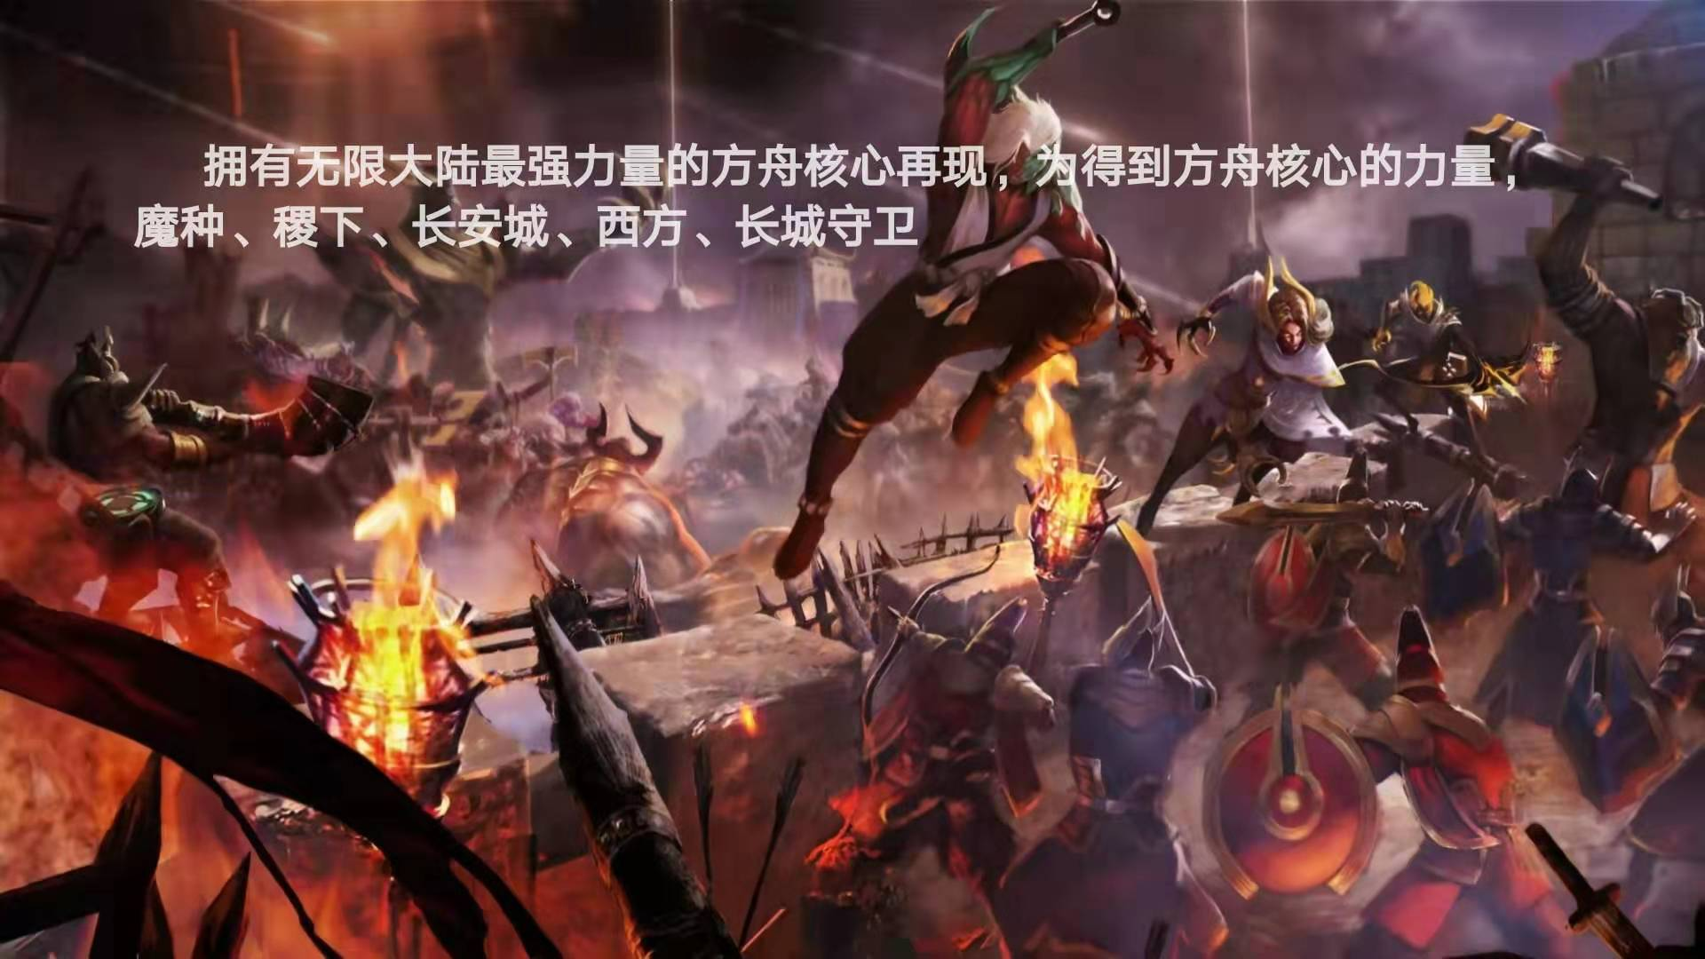
角色背景设定
自定义角色设定 角色背景介绍
实现角色自我定制以及情景代入

Slide 3
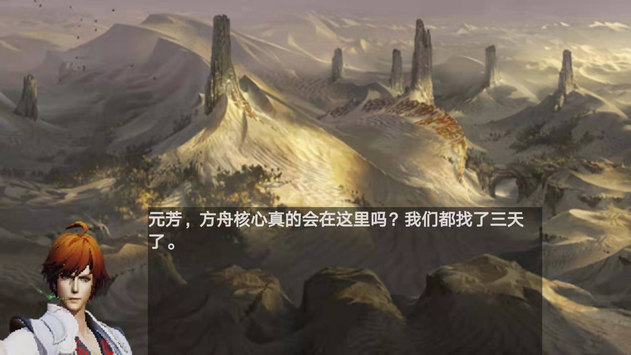
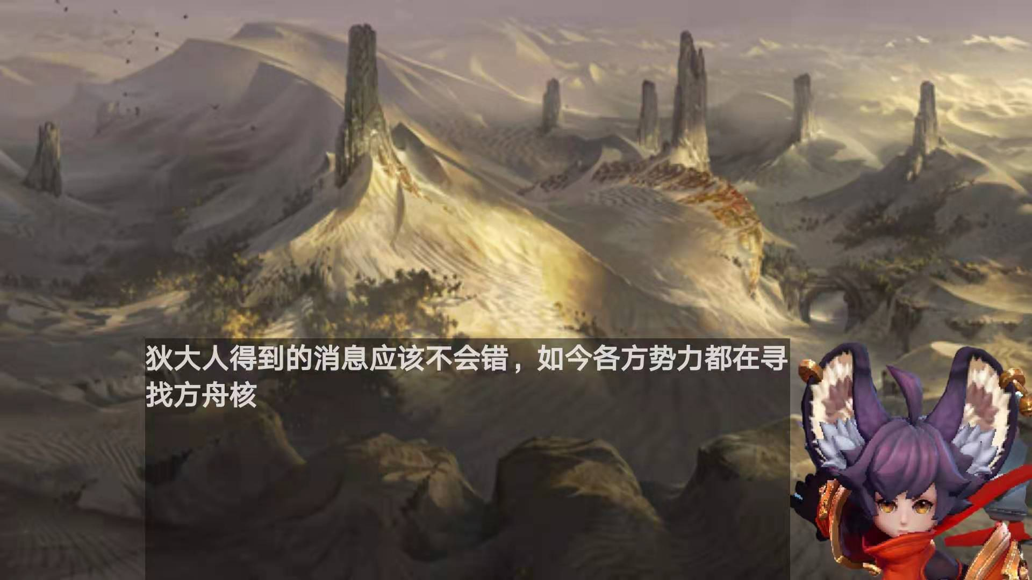
角色剧情对话
沉浸式人物对话，代入剧情内容

Slide 4
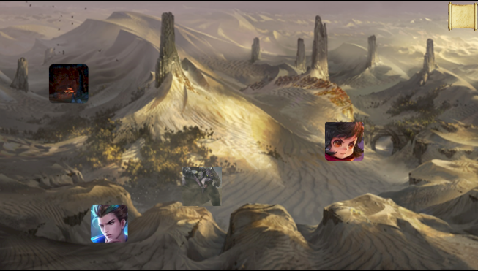
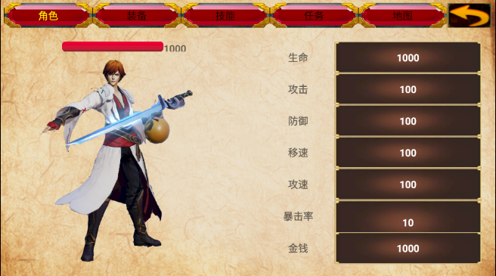
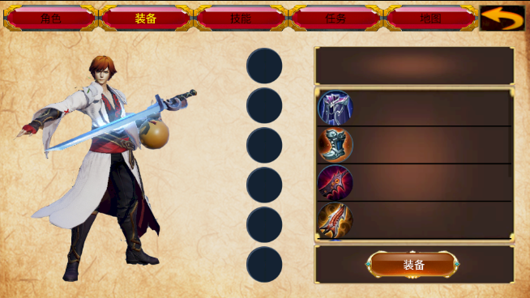
隐藏角色栏
场景
角色属性
角色装备

Slide 5
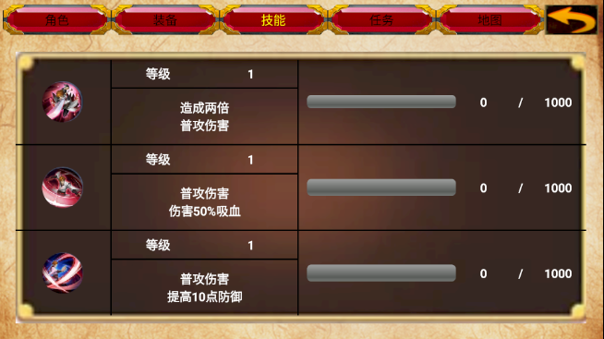
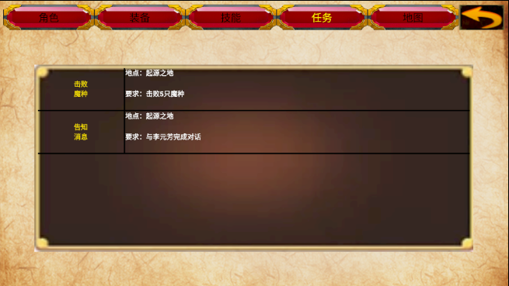
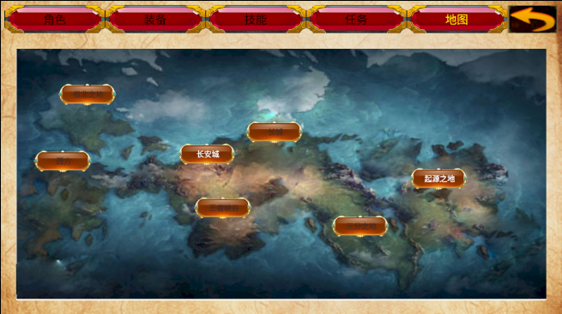
隐藏角色栏
角色技能
角色任务
角色地图

Slide 6
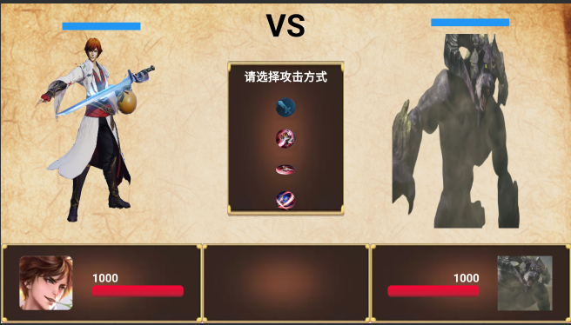
战斗界面
动态显示技能使用
攻速决定蓝条快慢
技能伴有冷却回合

Slide 7
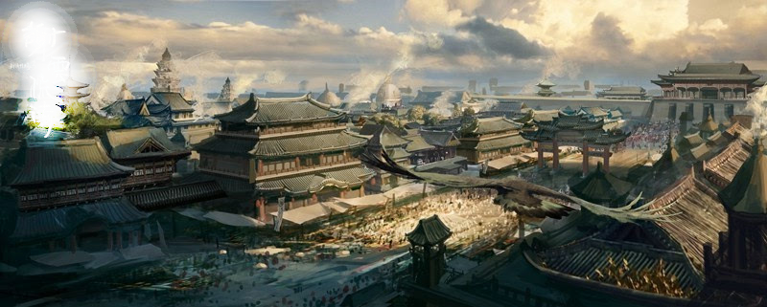
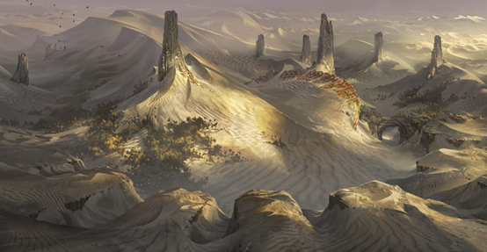
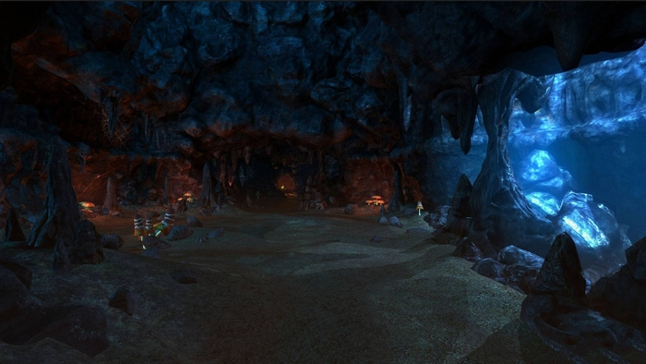
三个开放地图
长安城
起源之地
洞穴

Slide 8
App开发工作量及难度
非技术工作量：
设置战斗机制
不同英雄的技能
数十种装备属性
三个开放地图的剧情等等
查找并修改所需图片

Slide 9
技术方面工作
逐帧动画与自定义PrintTextview实现：
动画播放与文字打印效果展现人物故事背景
SQLite数据库实现：
技能表、剧情进展表、任务表、属性表、人物表、装备表
在人物剧情完成过程中自动修改表中数据
在人物战斗过程中自动导入属性、技能数据。
使用AnimatorUpdateListener实现动画暂停、继续等效果实现：
人物战斗过程中伴随着蓝条的进度可实现相应操作

Slide 10
用户体验
对于玩法没有详细的说明，后期需要继续增加玩法说明
画面较为单调，人物提示不足，尽量增加多一些地图任务细节
在背景介绍处，文字与背景图片有颜色重叠的地方，后期尝试图片与文字效果

